Slide 1
Školský parlament
2013-2014

Slide 2
Školský parlament.
Predseda: Sandra Bóriková
Podpredseda: Terézia Majtánová
Ema Masarovičová
Sofia Straková
Klaudia Starečková
Členovia:
Erik Tupý
Boris Tkáč
Barbora Naďová
Andrea Čelková
Nina Kališová
Kristína Surovčíková
Matúš Markov
Marian Mišurec
Michael Zemko
Juraj Vrábel
Laura Lukacsová
Veronika Jamrichová
Filip Kička
Nina Tupá
Roman Markov

Slide 3
Organizácia školského parlamentu
1. Počet členov parlamentu je závislý od počtu tried
2. Parlament sa schádza 1- krát v mesiaci v určený deň a hodinu / okrem prázdnin/ vo štvrtok o 14:00 hod. v zborovni.
3. Členov parlamentu /žiakov zastupujúcich triedu/ vyberú
v 3.-4.ročníku triedni učitelia a členov parlamentu
5.-9.demokratickou voľbou tajným hlasovaním zvolia žiaci
triedy z kandidátov doporučených triednym učiteľom
5. Triedu na rokovaní parlamentu zastupuje člen parlamentu, ak je v
čase rokovania neprítomný v škole, jeho zástupca
6. Na funkciu predsedu a podpredsedov kandidujú žiaci 9.ročníka .

Slide 4
Pôsobnosť školského parlamentu .
Má právo :
a/ podávať návrhy na skrášľovanie tried, chodieb, celej budovy a areálu školy a ta aktívne pomáhať pri estetizácii školy
b/ podávať návrhy na zmenu či doplnenie školského poriadku pre žiakov školy
c/ podávať návrhy, odporúčania na výchovné tresty pre žiakov, ktorí porušujú školský poriadok
d/ dbať na ochranu, bezpečnosť a zdravie pri vyučovaní i počas prestávok
e/ povinnosť oznámiť príslušnému učiteľovi, triednemu učiteľovi, nedostatky v triedach,
f/ upozorniť na nedostatky, ktoré vyžadujú bežnú údržbu a opravy technickými pracovníkmi školy/ kľučky, dvere, tabule a pod./
g/ organizovať akcie

Slide 5
Akcie organizované školským parlamentom
Mikuláš
Vianočná pošta
Rozlúčka so starým rokom - vianočné koledy, piesne
Deň narcisov

Slide 6
Možno príde Mikuláš....
A veru prišiel! Ráno 6.decembra vítal Mikuláš s anjelikom a čertom všetky deti prichádzajúce do školy. Pri vstupe do školy bolo veselo! Zneli i vianočné koledy a Mikuláš s anjelikom rozdávali deťom cukríky a veselo všetkých vítali.
A keď zazvonil zvonček na prvú vyučovaciu hodinu, všetko sa stále nieslo v duchu rozdeľovania darčekov. Mikuláš so svojou skupinou chodil po triedach prvého stupňa a rozdával deťom darčeky. Deti mu za odmenu zaspievali, zarecitovali a predovšetkým sľúbili, že budú veľmi dobré a budú poslúchať.
Vianočné koledy si nacvičili žiaci Lukáš Šnábel, Michal Zemko, Marian Mišurec, Tomáš Bôžik a technickú stránku zabezpečil David Sedláček pod vedením pani učiteľky Klimentovej.

Slide 7
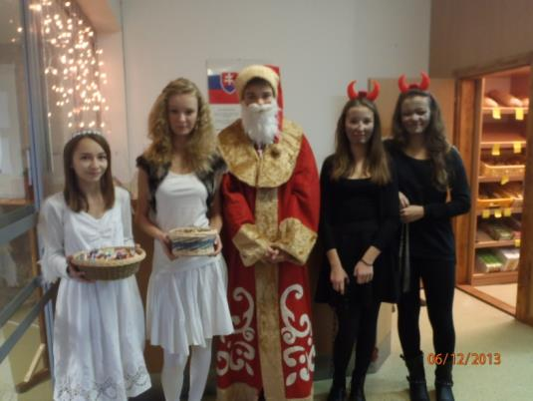
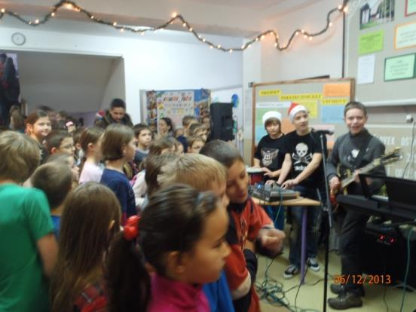
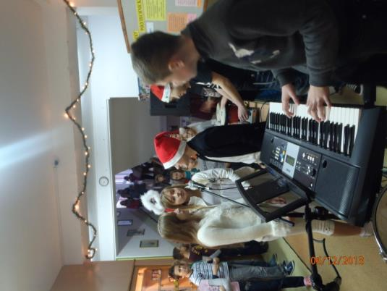
Príchod Mikuláša

Slide 8
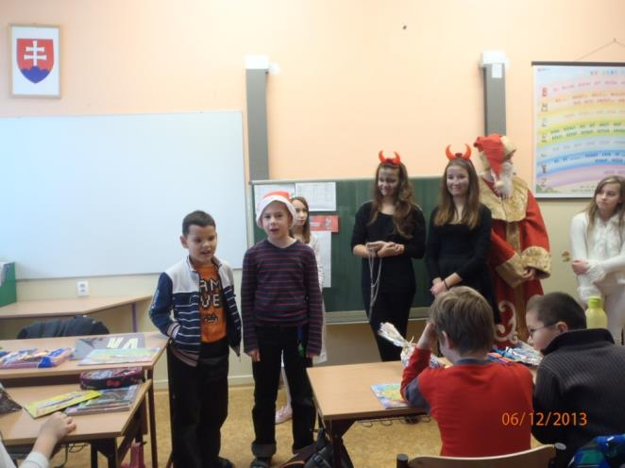
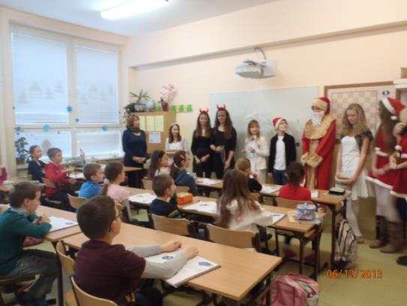
Príchod Mikuláša.

Slide 9
Vianočná pošta
Vianočná pošta je vyhlásená vždy prvý týždeň v mesiaci december. O akcii informujú plagáty a rozhlasová relácia. Určená skupina členov parlamentu má na starosti triedenie pošty a ďalšia skupina predstavuje vianočných poštárov. Po chodbách sú rozmiestnené schránky na poštu. Akcia sa v tomto roku uskutočnila v spolupráci s p.uč. Klimentovou –vyučujúcou hudobnej výchovy a p.uč. Slavovou- vyučujúcou anglického jazyka.
Podmieky :
vianočné pozdravy nesmú byť v obálkach
vianočné pozdravy nesmú byť na tenkom papieri, prípadne na papieri vytrhnutom zo zošita
na vianočnom pozdrave musí byť zreteľne vyznačené meno, priezvisko a trieda, komu chcete vianočný pozdrav poslať
vianočné pozdravy dávajú deti do vianočných poštových schránok rozmiestnených na chodbách školy.
Pozdravy roztriedia členovia parlamentu a pripravia pre vianočných poštárov
Vianočnú poštu posledný deň v škole roznášajú koledníci spolu s členmi školského parlamentu. Prajú učiteľom i deťom krásne vianočné sviatky a všetko dobré do nového roku, pridajú piesne i koledy a odovzdajú priania.

Slide 10
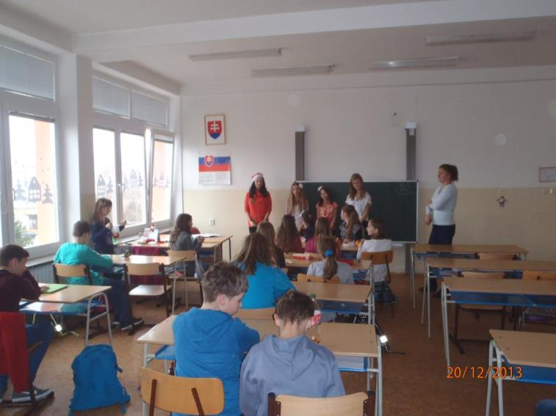
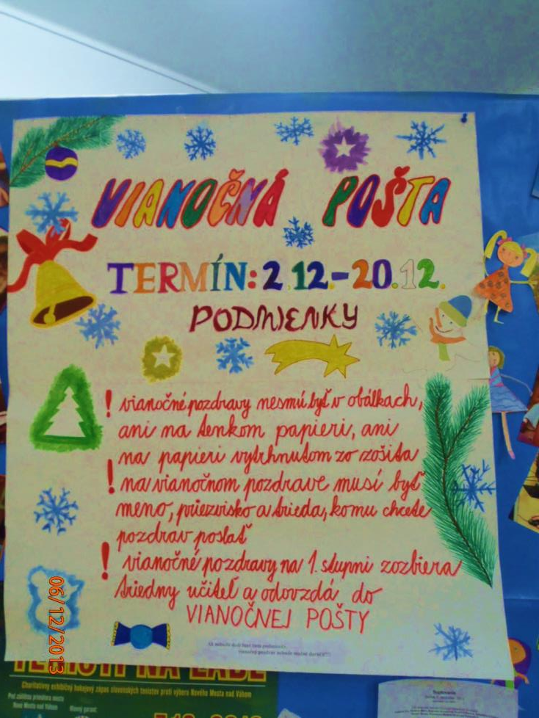

Slide 11
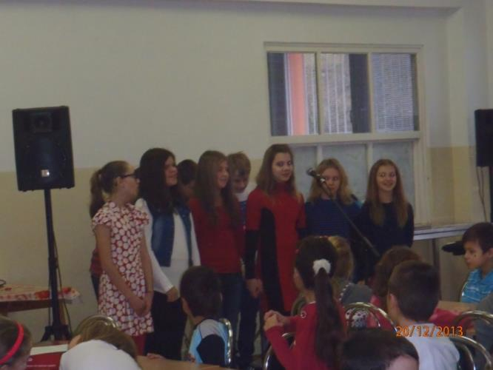
Vianočné koledy a anglické vianočné piesne.

Slide 12
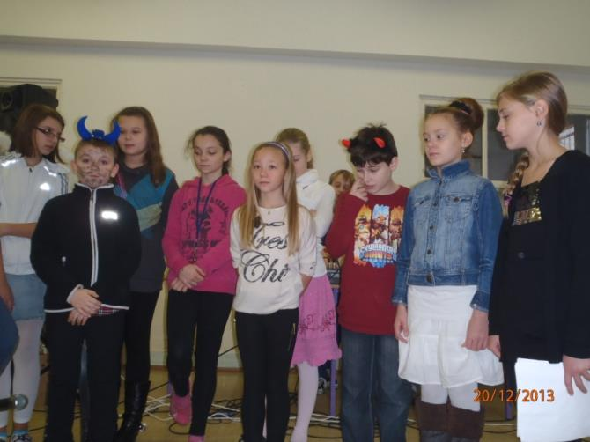
Vianočné koledy,piesne

Slide 13
Deň narcisov
Spoločne s Ligou proti rakovine nosíme kvet ľudskosti - týmto heslom sa už po 18-ty krát niesol Deň narcisov. I naša škola sa zapojila do tejto akcie. Poriadali sme ju v spolupráci so SZŠ v Trenčíne. V tento deň prebiehala dobrovoľná zbierka na podporu výskumných a klinických projektov súvisiacich s onkológiou. V školskom rozhlase odznela relácia a po triedach chodili hliadky, ktorých cieľom bolo oboznamovať žiakov o význame Dňa narcisov. Počas celého dopoludnia žiaci kreslili na chodníky narcisy a písali heslá späté s týmto dňom. Vďaka podpore všetkých pedagógov sa vyzbieralo : 325 eur
Ď A K U J E M E

Slide 14
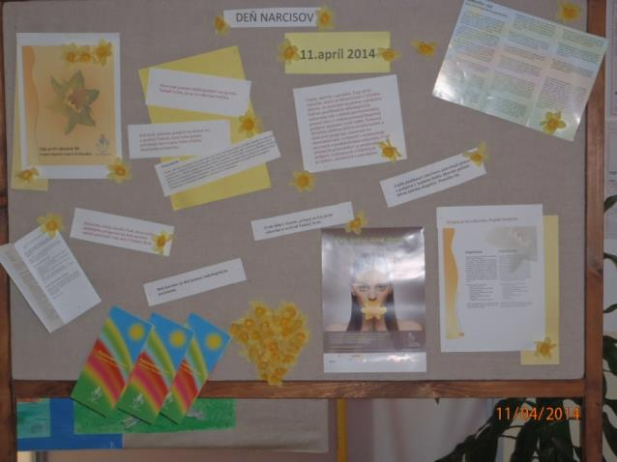
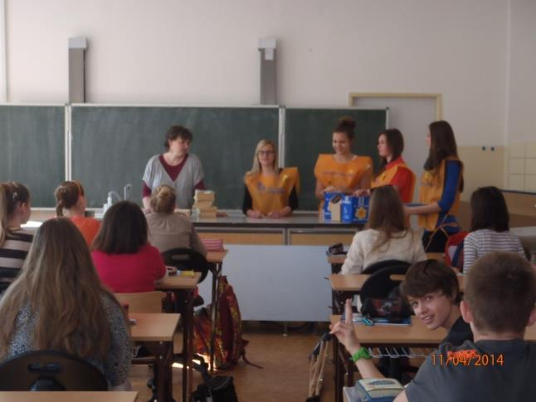
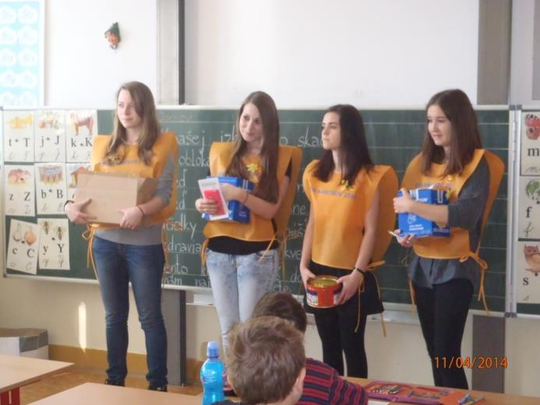

Slide 15
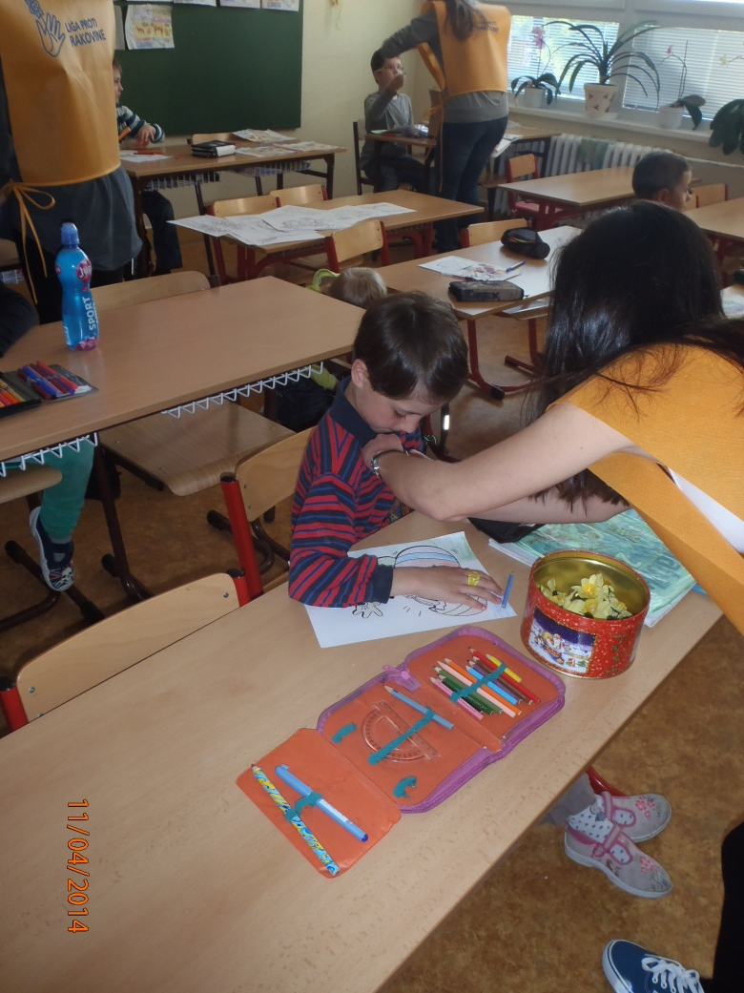
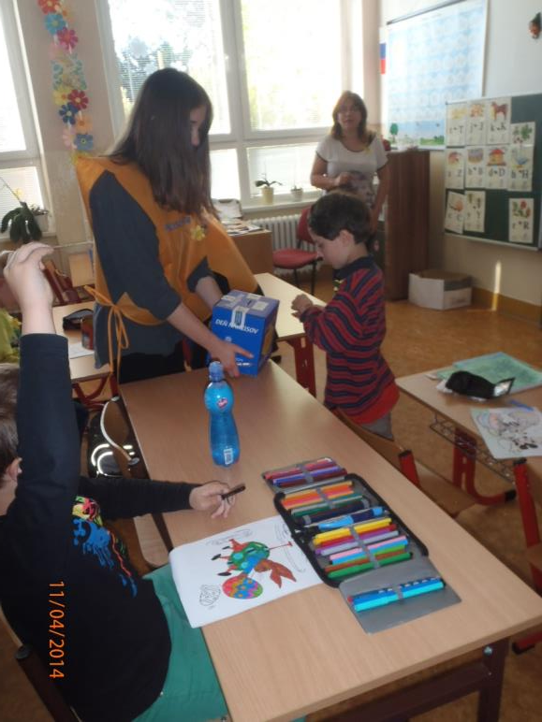

Slide 16
